Slide 1
Животные на гербах Дальнего Востока

Slide 3
Герб Хабаровского края
Герб Хабаровского края — символ Хабаровского края. Принят 28 июля1994 года.
Герб Хабаровского края выполнен на щите французской геральдической формы. В центре щита, серебра (белого) цвета, на почётном месте, изображена мощная естественная фигура сидящего на задних лапах чёрного цвета белогрудого медведя, который передними лапами бережно удерживает (прижимает к груди) исторический герб Хабаровска — краевого центра Хабаровского края. Голова медведя с раскрытой пастью, червлёными (красными) глазами и языком повернута к восходу «самого лучезарного солнца», на Восток (в зеркальном отражении).
Автор герба — хабаровский художник Сергей Логинов.

Slide 4
Описание
При исполнении герба применены три геральдических цвета (финифти) и два цвета металла (драгоценного и благородного):
красный (червлень) символизирует храбрость, мужество, неустрашимость;
голубой (лазурь) — символ красоты, мягкости, величия;
черный (чернь) символизирует благоразумие, смирение, печаль;
золото — символ богатства, справедливости, великодушия;
серебро — символ чистоты, добра, независимости.
Герб Хабаровского края составлен по определенным геральдическим правилам и выполнен средствами современной знаково-геральдической системы. Он является своеобразным памятником преемственности истории и культуры края, отражает природно-климатическую особенность края и основную направленность традиций населения дальневосточного региона. Медведь изображен «вооруженным», о чем говорят раскрытая пасть, червленые глаза и язык, и символизирует мощь и неприкосновенность дальневосточных рубежей России.

Slide 5
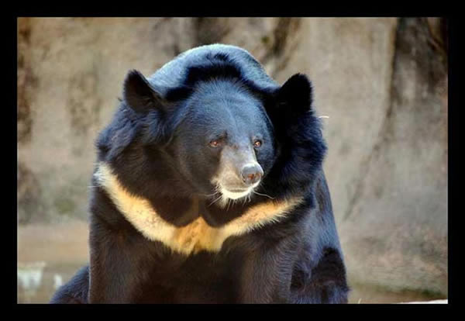

Slide 6
Гималайский медведь
Гимала́йский медве́дь, или белогру́дый медве́дь, иличёрный гималайский медведь, или чёрный уссурийский медведь (лат. Ursus thibetanus), млекопитающее отряда хищных. Белогрудого медведя иногда выделяют в отдельный род Selenarctos, «лунный медведь».

Slide 7
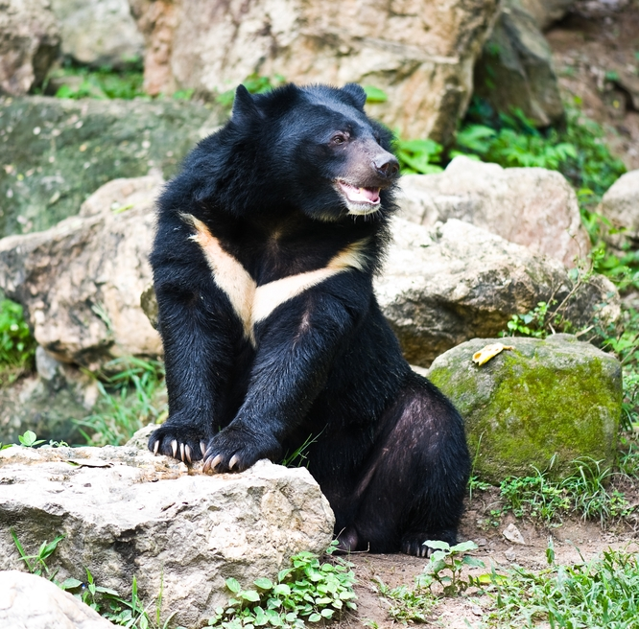

Slide 8
Гималайский медведь по величине почти вдвое меньше бурого и отличается от него более стройным телосложением, тонкой остроносой мордой, большими округлыми ушами; передние лапы сильнее задних. Самцы этого вида 150—170 см длиной, высота в холке около 80 см, весят 120—140 кг. Самки заметно мельче.
Мех короткий, блестящий, шелковистый; обычно чёрный, но встречаются особи буроватого или рыжеватого цвета. На груди всегда есть белое, иногда с желтоватым оттенком пятно в форме буквы V; оно напоминает полумесяц, и именно из-за него гималайского медведя называют «лунным».

Slide 9
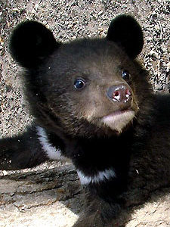

Slide 10
Культ медведя
МЕДВЕДЬ. В мифологических представлениях и ритуале Медведь может выступать как божество (в частности, умирающее и возрождающееся) , культурный герой, основатель традиции, предок, родоначальник, тотем, дух-охранитель, дух-целитель, хозяин нижнего мира, священное и (или) жертвенное животное, зооморфный классификатор, элемент астрального кода, воплощение души, даритель, звериный двойник человека, помощник шамана, его зооморфная ипостась и душа, оборотень и т. п. Медведь — один из главных героев животного эпоса, сказок, быличек, песен, загадок, поверий, заговоров и др. Значение Медведя определяется прежде всего его подобием человеку, толкуемым мифопоэтическим сознанием как указание на общее их происхождение или происхождение друг от друга. Тему подобия или тождества Медведя и человека в разных планах реализует ритуал медвежьей охоты, составляющий ядро культа Медведя.

Slide 11
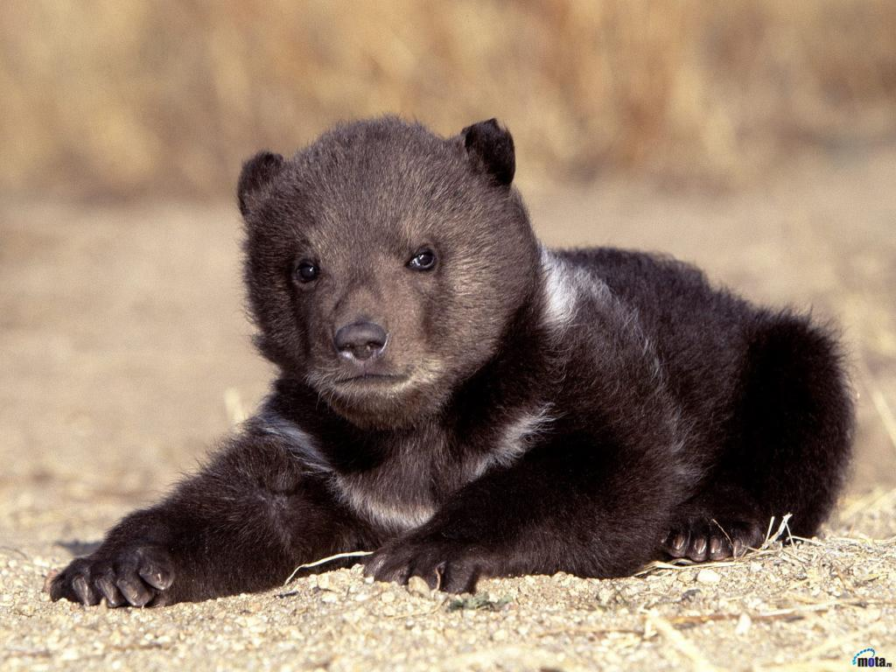

Slide 12
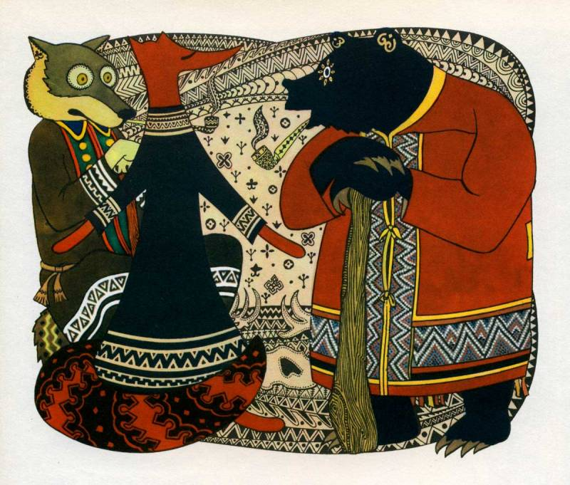

Slide 14
Герб Хабаровска
Белогрудый медведь и амурский тигр — главные фигуры герба, эти животные являются эндемиками Приамурской земли. «Вооружение» — глаза и языки, отличные по цвету от тела животного, с точки зрения геральдики говорят о том, что медведь и тигр выступают в роли защитников города. В лапах они держат исторический герб Хабаровска 1912 года, увенчанный башенной короной. В нижней части герба указан год основания города.
Герб города Хабаровска помещается на гербовой печати города и на официальных бланках администрации города, городской Думы, а также на зданиях администрации города, в кабинете главы муниципального образования, в зале заседаний городской Думы. Иные случаи официального воспроизведения и использования изображения герба города устанавливаются главой муниципального образования.
C 2006 года герб Хабаровска является одним из элементов оформления аверса купюры в 5000 российских рублей.

Slide 15
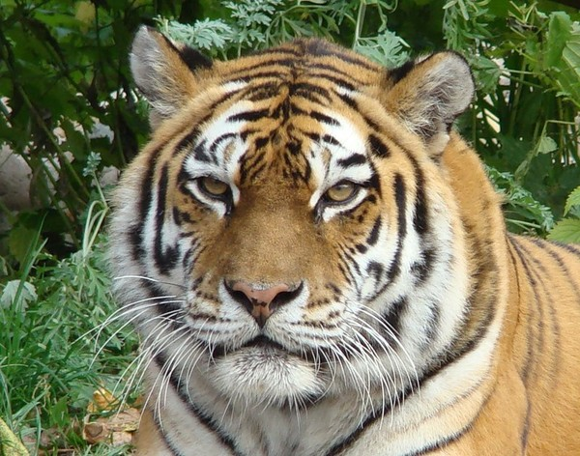

Slide 16
Амурский тигр
Аму́рский тигр ^{[1]} (уссурийский или дальневосточный,лат. Panthera tigris altaica) — один из самых малочисленных подвидов тигра, самый северный тигр. Занесён в Красную книгу.
Ареал этого тигра сосредоточен в охраняемой зоне на юго-востоке России, по берегам рек Амур и Уссури в Хабаровском иПриморском краях. Всего в России на 1996 год насчитывалось около 415—476 особей. Около 10 % (40—50 особей) популяции амурского тигра обитает в Китае (в Маньчжурии). Более всего амурские тигры распространены в предгорьях Сихотэ-Алинь вЛазовском районе Приморского края, где на сравнительно небольшой территории живёт каждый шестой дикий амурский тигр(2003). Предполагается расселить амурских тигров на территорииПлейстоценового парка в Якутии.
На языках народов Приамурья тигра вместо его прямого определения «Тасх» (тигр) часто называют «Амба» (большой), чтобы не накликать беду.
В зоопарках мира на 20 февраля 2007 года содержалось более 450 особей (844 особи на 1 января 1979).

Slide 17
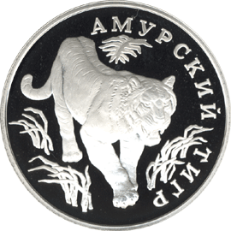

Slide 18
Амурский тигр по современным данным относится к наиболее крупным подвидам, шерсть гуще, чем у тигров, живущих в тёплых районах, а его окрас светлее. Основной окрас шерсти в зимнее время — оранжевый, живот белый.
Это единственный тигр, имеющий на брюхе пятисантиметровый слой жира, защищающий от леденящего ветра при крайне низких температурах. Тело вытянутое, гибкое, голова округлая, лапы недлинные, длинный хвост. Уши очень короткие, так как обитает в холодной местности. Амурский тигр различает цвета. Ночью он видит в пять раз лучше, чем человек.
Длина тела у самцов амурского тигра до кончика хвоста достигает 2,7—3,8 м, самки меньше. Высота в холке до 120 см, масса 160—200 кг. Самый крупный амурский тигр имел в длину тела 317 см, хвоста 114 см.

Slide 19
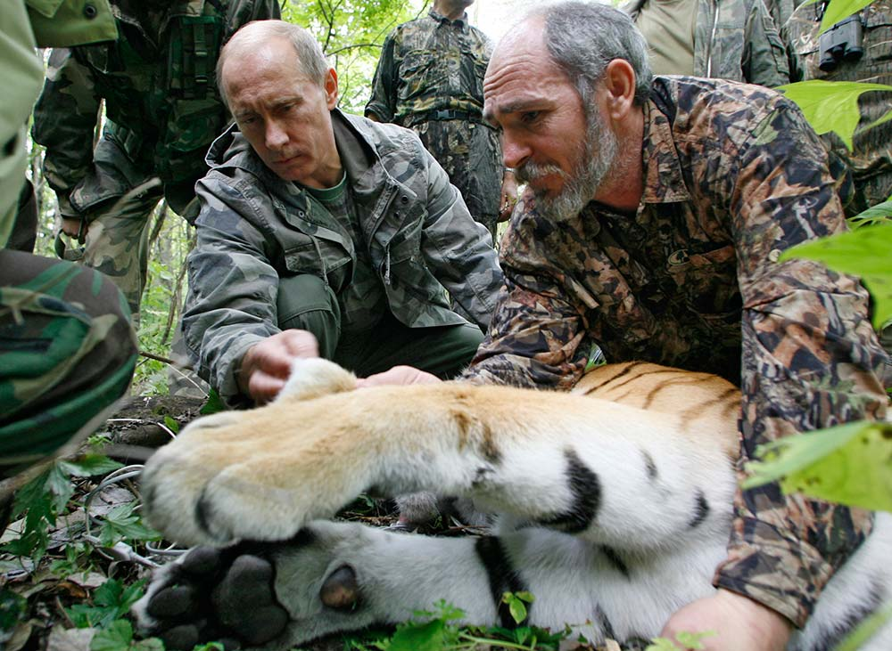

Slide 20
Амурский тигр занесён вКрасную книгу России. В апреле2007 года эксперты Всемирного фонда дикой природы (WWF) объявили, что популяция амурских тигров достигла столетнего максимума и что тигр больше не находится на грани вымирания^{[4]}.
В 2008—2009 годах состоялась комплексная экспедиция сотрудников ИПЭЭ РАН в рамках Программы «Амурский тигр» на территории Уссурийского заповедника Дальневосточного отделения РАН в Приморском крае Дальнего Востока России^{[5]}. Удалось выяснить, что на этой территории обитает шесть особей амурских тигров.

Slide 21
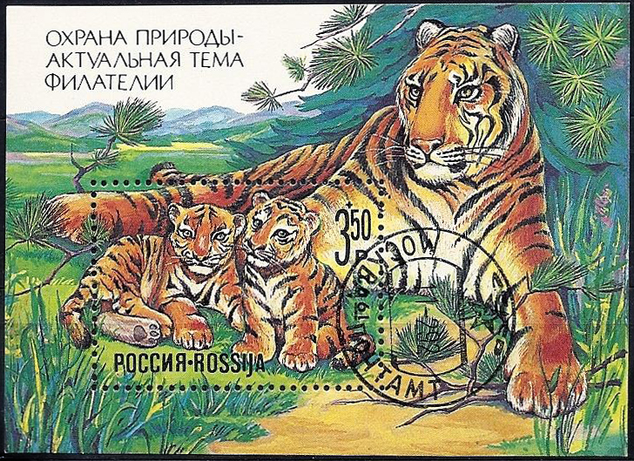

Slide 22
Амурский тигр изображён на флаге и гербе Приморского края, а также на многих геральдических символах городов и районов края. Также амурский тигр изображён на гербе Хабаровского края.
Амурский/уссурийский тигр — объект поклонения многих народностей Дальнего Востока.
В 1988 году Ходори (кор. 호돌이) был официальным талисманом Летних олимпийских игр в Сеуле.
В Китае за убийство амурского тигра предусмотрена смертная казнь^{[6]}.

Slide 23
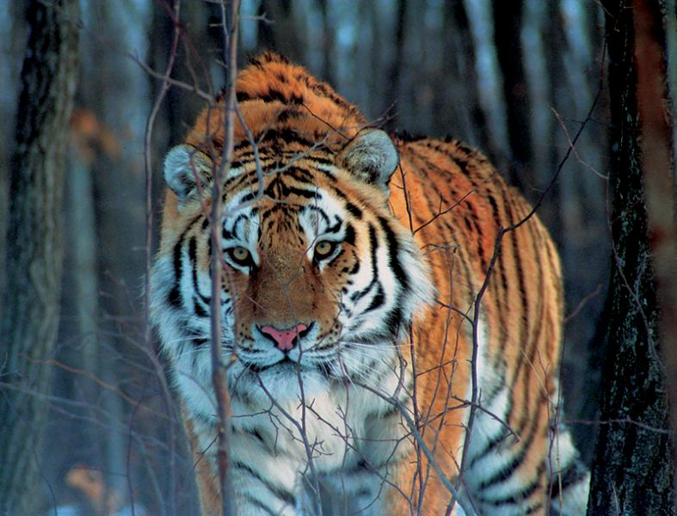

Slide 24
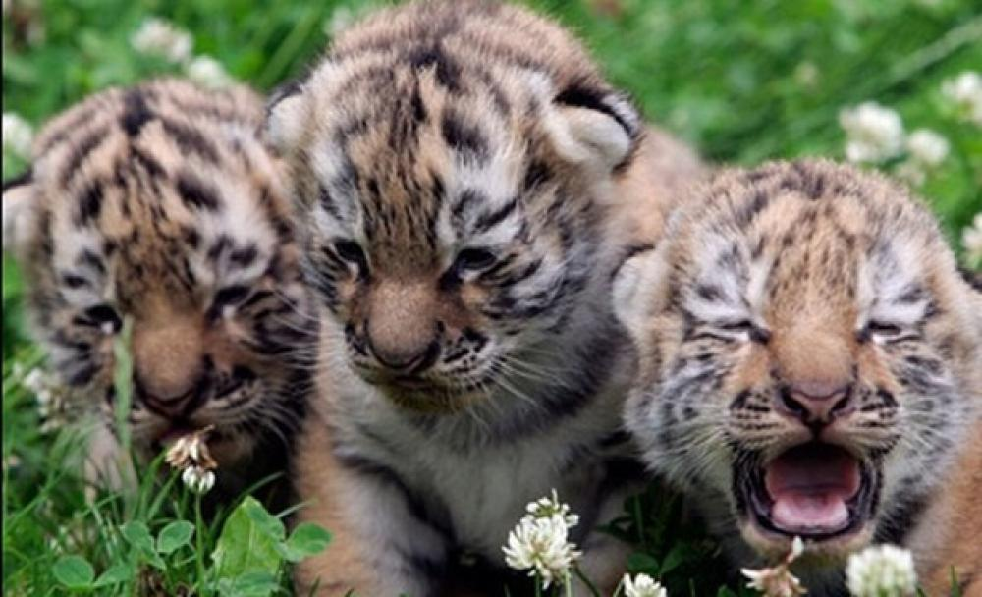

Slide 25
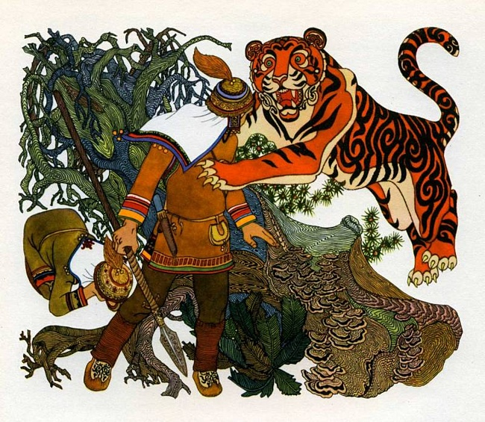

Slide 26
Культ тигра
Для удэгейцев, тигр - священное животное, божество, которому поклоняется этот мудрый и самобытный народ. С незапамятных времен тигра считали животным сверхъестественным и мудрым, его обожествляли, ему поклонялись. В большинстве стран Восточной и Южной Азии — повсюду, где обитал этот зверь, в том числе и на русском Дальнем Востоке, с давних времен существовал особый культ полосатого божества. Строго почитали его и народности Дальнего Востока. Культ тигра был сильно развит у удэгейцев, нанайцев, орогей, эвенков. На божественную амбу они никогда не охотились, а встретив в тайге падали на колени и истово молились владыке гор и лесов.

Slide 27
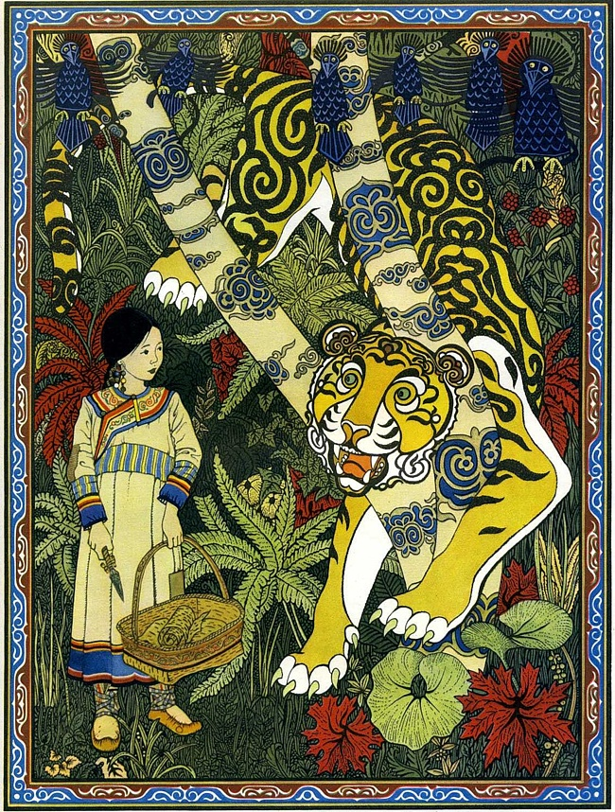

Slide 28
